Slide 1
Induktion
Kap. 10, ergo FYSIK, kurs B
Datum Lokal
Induktionsfenomenet 22/3 FL52 Inducerad spänning 29/3 FL52 Faradays induktionslag 5/4 FL52 PÅSKLOV 12/4 Växelspänning 19/4 FL62 Elektromagnetiska vågor 26/4 FL52 PROV KAP 10 3/5 Porthälla
Orienteringskurs 10/5 F7101? Orienteringskurs 24/5 F7101? Orienteringskurs 31/5 F7101?

Slide 2
Induktion
Kap. 10, ergo FYSIK, kurs B

Slide 3
Begrepp
Faradays ring
Primärspole, primärström
Sekundärspole, sekundärström
Elektromagnetisk induktion
Inducera ström, induktionsström
Lenz’ lag
Elektromotorisk spänning (Inducerad spänning)
Generatorformeln
Ledarstycke, ledarkrets
Faradays induktionslag
Magnetiskt flöde

Slide 4
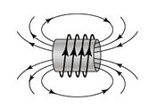
Vi har lärt oss att en elektrisk ström ger upphov till ett magnetfält.
Gäller omvändningen?
Kan ett magnetfält ge upphov till elektrisk ström?

Slide 5
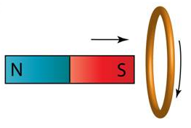
Om vi har ett magnetfält och en elektrisk ledare, och magnetfältet ändras eller rör sig relativt ledaren, så kan magnetfältet inducera en elektrisk spänning i ledaren. Om ledaren är en del av en sluten elektrisk krets, så kan det induceras en ström i kretsen.

Slide 6
Energin som krävs för att driva strömmen i kretsen tas från magnetens rörelseenergi.
Magneten kommer att bromsas av en kraft.

Slide 7
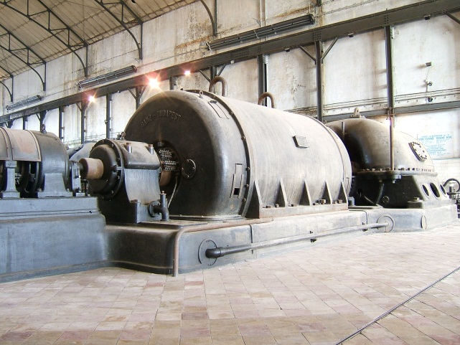
Är detta viktigt?
Principen bakom elektriska generatorer och transformatorer, men även bakom hårddiskar
Förutsättning för elektrifieringen av samhället
Förutsättning för IT-samhället
Förutsättning för vår välfärd

Slide 8
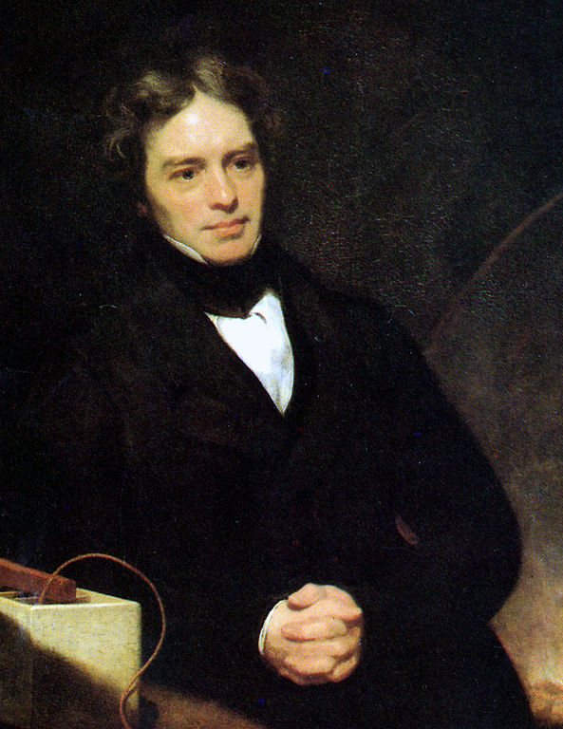
Upptäckten gjordes 1831 efter mycket systematiska experiment av Michael Faraday (1797-1867), en av de främsta experimentalfysikerna genom tiderna. Han ville ha ett bättre sätt att generera elektricitet än genom att använda batterier.

Slide 9
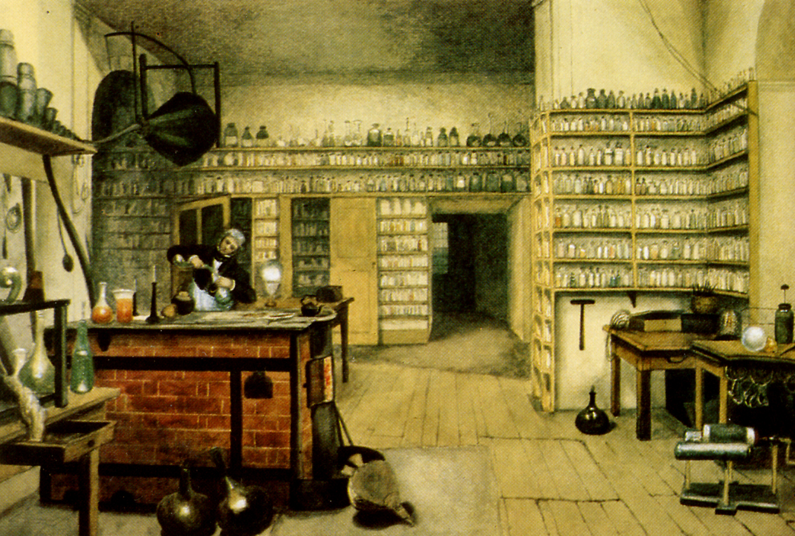
Michael Faraday in his laboratory at the Royal Institution. From a painting by Harriet Moore.

Slide 10
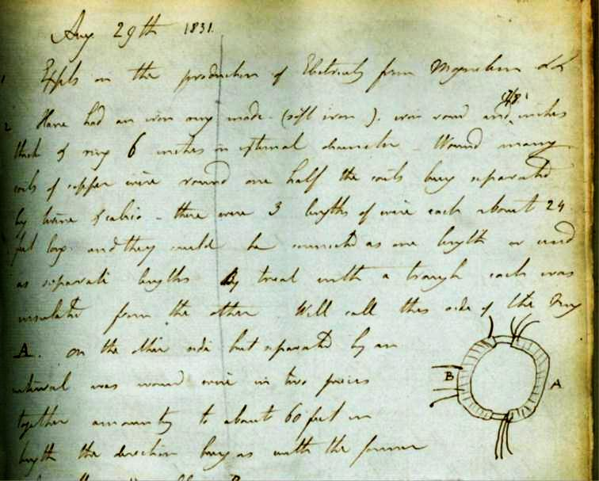
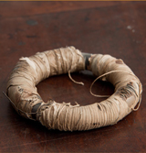
Transcription
Aug 29th 1831
1. Expts on the production of Electricity from Magnetism, etc. etc.
2. Have had an iron ring made (soft iron), iron round and 7/8 inches thick and ring 6 inches in external diameter. Wound many coils of copper wire round one half, the coils being separated by twine and calico – there were 3 lengths of wire each about 24 feet long and they could be connected as one length or used as separate lengths. By trial with a trough each was insulated from the other. Will call this side of the ring A.
On the other side but separated by an interval was wound wire in two pieces together amounting to about 60 feet in length, the direction being as with the former coils; this side call B.
3. Charged a battery of 10 pr. plates 4 inches square. Made the coil on B side one coil and connected its extremities by a copper wire passing to a distance and just over a magnetic needle (3 feet from iron ring). Then connected the ends of one of the pieces on A side with battery; immediately a sensible effect on needle. It oscillated and settled at last in original position. On breaking connection of A side with Battery again a disturbance of the needle.
4. Made all the wires on A side one coil and sent current from battery through the whole. Effect on needle much stronger than before.
5. The effect on the needle then but a very small part of that which the wire communicating directly with the battery could produce.

Slide 11
Magneten i rörelse åstadkommer en elektromotorisk spänning i den elektriska kretsen
(energi per laddningsenhet, mäts i volt).
Detta kan också ses som en elektrisk potentialskillnad mellan två punkter i kretsen.

Slide 12
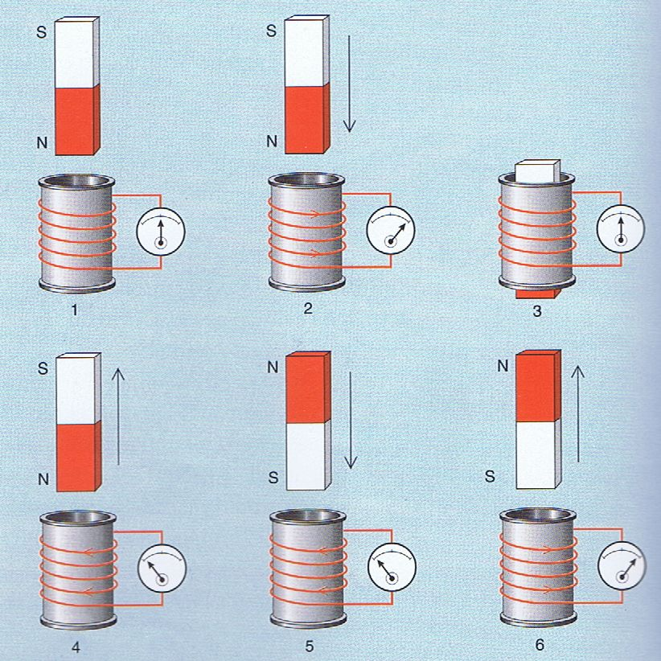
Induktion med spole och magnet
Strömmen påverkas av
Riktning hos magneten
Om den förs in eller ut ur spolen
Om den förs snabbt eller långsamt

Slide 13
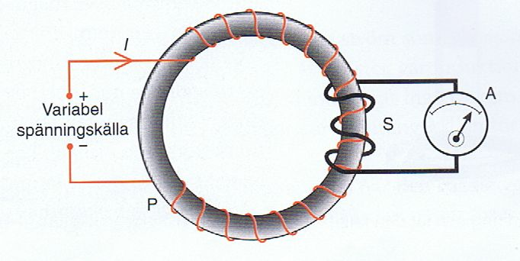
I stället för att använda en permanentmagnet, kan vi använda en elektromagnet i en separat krets (primärkrets) för att generera magnetfältet. Vi kan då inducera ström i en sekundärkrets genom att variera strömmen i elektromagneten.

Slide 14
När ström induceras, måste den ta energi från det som inducerar den, antingen från rörelsen (för en permanentmagnet) eller från primärkretsen i en elektromagnet.
Lenz lag
En inducerad elektrisk ström motverkar sin orsak
Den inducerade strömmen ger upphov till ett magnetfält, som motverkar förändringen.

Slide 15
Vi skall se en video ”Lenz's law at work”. Efteråt bör ni kunna lösa ett fysikproblem:
En stark magnet, vikt 8 g, faller genom ett kopparrör, längd 26.5 cm och vikt 50 g. Antag, att magneten kommer ut ur röret med samma hastighet, som när den åkte in. För att värma 1 kg koppar 1 grad går det åt 385 J. Beräkna hur mycket röret värms upp!
Länk till videon: http://www.youtube.com/watch?v=nqMnDfNWlLM

Slide 17
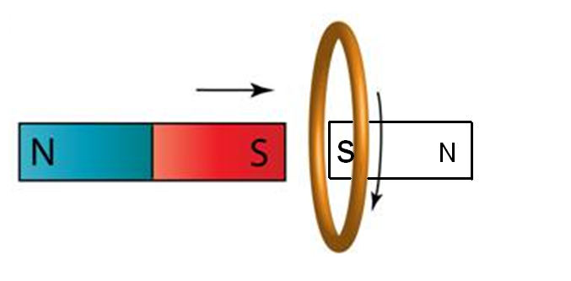
När vi för in magneten i ringen, ger den upphov till en inducerad ström, som skapar en motriktad magnet, och en bromsande kraft.

Slide 18
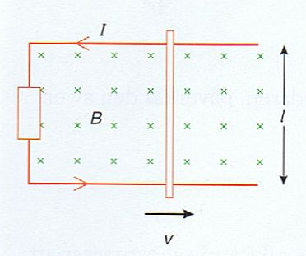
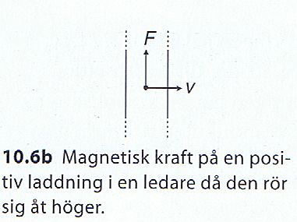
Inducerad spänning
Låt en metallstav glida på två skenor i ett magnetfält.
Vi får en inducerad ström i kretsen, eftersom elektronerna i staven påverkas av en kraft nedåt.

Slide 19
Kraft på elektronerna är riktad nedåt, så det blir en ström uppåt i staven.
Induktionsströmmen ger upphov till ett magnetfält, som förstärker det ursprungliga magnetfältet framför staven, men försvagar magnetfältet bakom. Alltså får vi en kraft riktad mot rörelsen i fältet (Lenz’ lag)
F = I l B
En yttre kraft krävs för att upprätthålla rörelsen
Hur stor är strömmen I ?
Notes:
Induktionsströmmen har alltid en sådan riktning att den motverkar orsaken till sin uppkomst.

Slide 20
Kraften på en laddning i ledaren är
F = q v B
Denna kraft är lika stor, som om laddningen hade utsatts för det elektriska fältet
E = v B
Över hela stavens längd svarar detta mot en spänning på
e = v Bl Generatorformeln
(e ”elektromotorisk spänning”)
Förutsätter en rak ledare, med magnetfält, hastighet och ledare vinkelräta mot varandra.

Slide 21
Hur beror motkraften på hastigheten?
Om kretsen har resistansen R, blir
I = e/R
Bromsande kraft blir då
F = I l B = (e/R) l B
Men e = v Bl , så
F = (B² l ²/R) v
Friktion proportionell mot hastigheten!

Slide 22
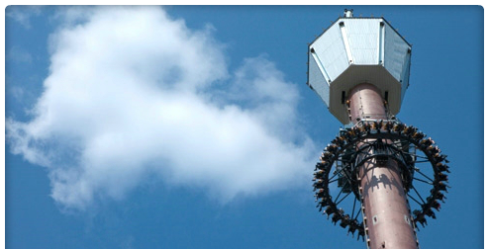
Atmosfear på Liseberg använder magnetiska bromsar

Slide 23
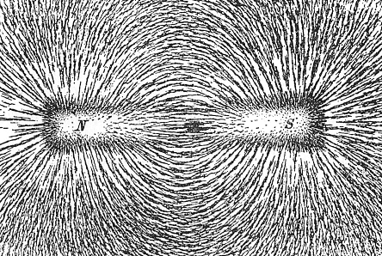
Magnetiska fältlinjer
Lägg ett papper på en magnet, och strö på järnfilspån.
Detta försök gav upphov till idén om magnetiska fältlinjer.
Idén förstärks av att järnfilspånen vill lägga sig i långa trådar.

Slide 24
Finns magnetiska fältlinjer?
Magnetiska fältlinjer är ett sätt att göra sig en bild
av hur magnetfältet ser ut.
Ju tätare linjer, desto starkare magnetfält.
Normalt sett är dock magnetfältet jämnt utsmetat,
så länge vi inte t.ex. strör på järnfilspån.

Slide 25
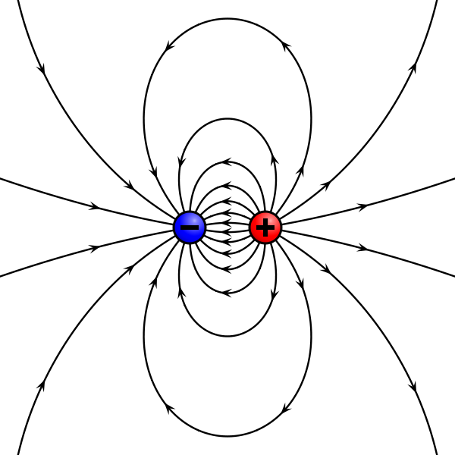
Elektriska fältlinjer börjar på en plusladdning
och slutar på en minusladdning.
Slutna slingor finns bara tillfälligt.

Slide 26
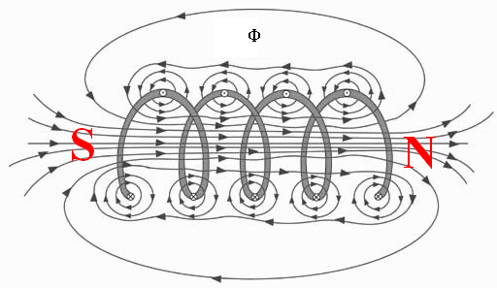
Magnetiska fältlinjer har ingen början eller slut.
De bildar alltid slutna slingor,
från N till S på utsidan magneten eller spolen
och från S till N på insidan.

Slide 27
Faradays induktionslag
Vi har räknat på en rektangulär elektrisk krets,
och kom fram till Generatorformeln
e = v Bl
Kan vi generalisera detta till godtycklig form på kretsen?

Slide 28
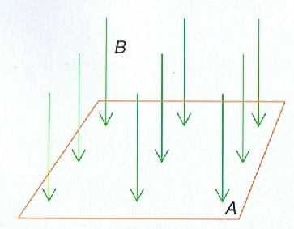
Magnetiskt flöde
Vi börjar med att definiera magnetiskt flöde genom en yta
Φ = B A
där B är magnetfältets
flödestäthet vinkelrätt
mot ytan och
A är ytans area.
Video: http://www.youtube.com/watch?gl=SE&v=pB7oZNBIqqc

Slide 30
Enhet för magnetiskt flöde
Magnetiskt flöde genom en yta
Φ = B A
Enheten heter weber
1 Wb = 1 T m² (T är Tesla, enheten för magnetfältets flödestäthet)

Slide 31
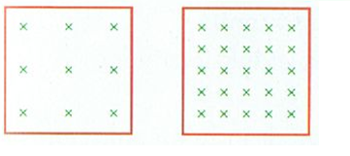
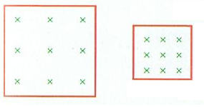
Magnetiska fältlinjer
Ju större magnetiska flödestätheten B är, desto fler fältlinjer per areaenhet.
Olika magnetiskt flöde, eftersom
flödestätheterna olika
Samma antal fältlinjer genom
ytan:
Samma magnetiska flöde!

Slide 32
Tillbaka till
Generatorformeln $e=v B l$
Vi skall definiera en teckenkonvention
Den inducerade spänningen i en ledarslinga är positiv när den inducerade strömmen alstrar ett magnetfält som inne i slingan har samma riktning som det ursprungliga magnetfältet.
Oops! Men då bör vi ju skriva
generatorformeln
$$e=−v B l$$

Slide 33
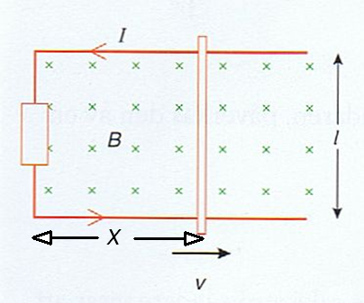
Generatorformeln $e=−v B l$
Vi kan skriva
$$v= \frac{dx}{dt}$$
Arean av slingan är
$$A=x l$$
Då blir
$\frac{dA}{dt}$ = $\frac{dx}{dt} l=v l$
som ju ingår i formeln

Slide 34
Vi kan alltså skriva om generatorformeln
$e=−v B l=−B \frac{dA}{dt}$
Om magnetfältet är konstant, kan vi multiplicera in det under derivatatecknet
$$e=−\frac{d\left(B A\right)}{dt}=− \frac{dΦ}{dt}$$
Vi generaliserar detta till fallet att B inte nödvändigtvis måste vara konstant, och får då Faradays induktionslag
$$e=− \frac{dΦ}{dt}$$

Slide 35
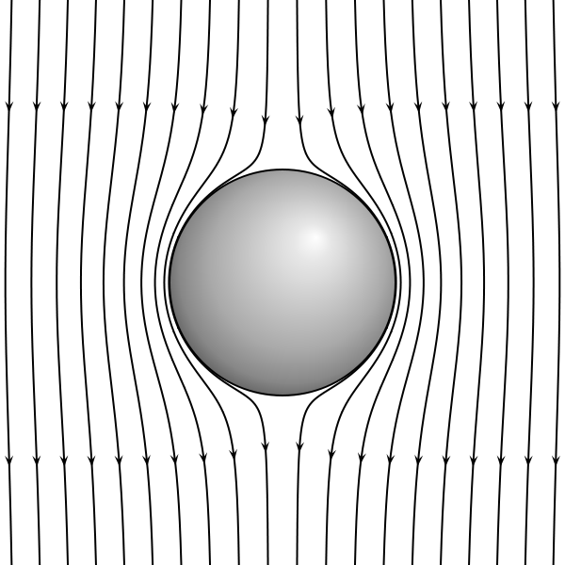
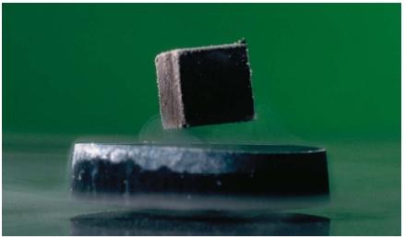
En supraledare leder elektrisk ström utan resistans,
och kommer helt att stänga ute alla magnetfält
En magnet kan hållas svävande ovanför
en supraledare. I supraledaren skapas
permanenta elektriska strömmar, som
håller magnetfältet borta.

Slide 36
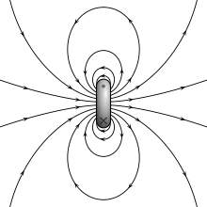
En supraledande ring kan hålla ett magnetiskt
flöde infångat och konstant.
De gamla grekerna diskuterade om materien är
oändligt delbar, eller om det finns en minsta
materieenhet, en ”atom”. Nu vet vi att materien
består av atomer.
Det vi kallar atomer idag är sammansatta enheter,
men de är uppbyggda av elementarpartiklar, som är
uppbyggda av odelbara kvarkar.
Hur är det med magnetiskt flöde?
Kan det delas i oändligt små delar, eller finns
det en minsta flödesenhet?
Vad tror du?

Slide 37
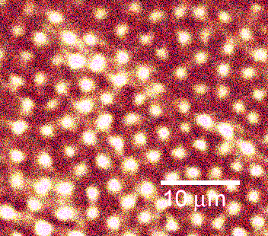
Det finns ett minsta värde på det magnetiska flödet,
det magnetiska flödeskvantet, som har värdet
Φ₀ = $\frac{h}{e}$ = 2.067833758(46)×10⁻¹⁵ Wb (2010 CODATA recommended values)
Ett magnetfält kan tränga in
i en supraledare av typ II, men
då bildas icke-supraledande
trådar (tunnlar) för magnetfältet,
och i varje tråd går ett eller flera
magnetiska flödeskvanta. Om vi vet
antalet, kan vi (i princip) mäta flödet
genom att räkna trådar.

Slide 38
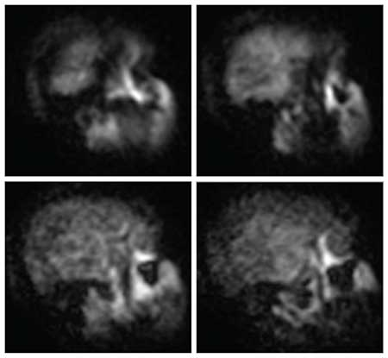
Att magnetiska flödet är kvantiserat gör det möjligt att bygga mycket känsliga
magnetometrar, SQUIDS, med känslighet ner till 5×10⁻¹⁸ T.
En kylskåpsmagnet ger typiskt ett fält 0.01 T
Bilder på en hjärna, tagna med
hjälp av SQUID-detektorer
Med hjälp av Josephson-övergångar
kan man också översätta elektrisk
spänning till frekvens, och få mycket
noggranna mätningar.
http://spectrum.ieee.org/biomedical/imaging/a-weaker-cheaper-mri

Slide 39
Räkneexempel på kvantiserat magnetiskt flöde:
Jordmagnetiska fältet har en flödestäthet på 30 – 60 μT,
säg B = 50 μT i Sverige.
Hur stor blir ytan per kvantiserad fältlinje?
Det magnetiska flödeskvantet har värdet
Φ₀ = $\frac{h}{e}$ = 2.067833758(46)×10⁻¹⁵ Wb
Om arean för en kvantiserad fältlinje är A, så gäller
A B = Φ₀
Alltså A = Φ₀/B = 2.068×10⁻¹⁵ / 50×10⁻⁶ m² = 4.1×10⁻¹¹ m²
Detta svarar mot en kvadrat med sidan 6.4 μm

